Slide 1
VAKA SUNUMU
DİSFAJİ
ARAŞ.GÖR.DR.A.KAAN KURT
KTÜ AİLE HEKİMLİĞİ AD
01.11.16

Slide 2
58 yaş, erkek hasta
Aile hekimliği kliniğine birkaç aydır sözkonusu olan kilo kaybı ve yutma güçlüğü şikayetleri ile geliyor.
Hasta katı yiyeceklerin boğazına takılıp kaldığını söylüyor.
Bahsettikleri ile bağlantılı bir medikal geçmişi yok, fizik muayenesi normal.
Hastaya özafagografi çekiliyor.

Slide 3
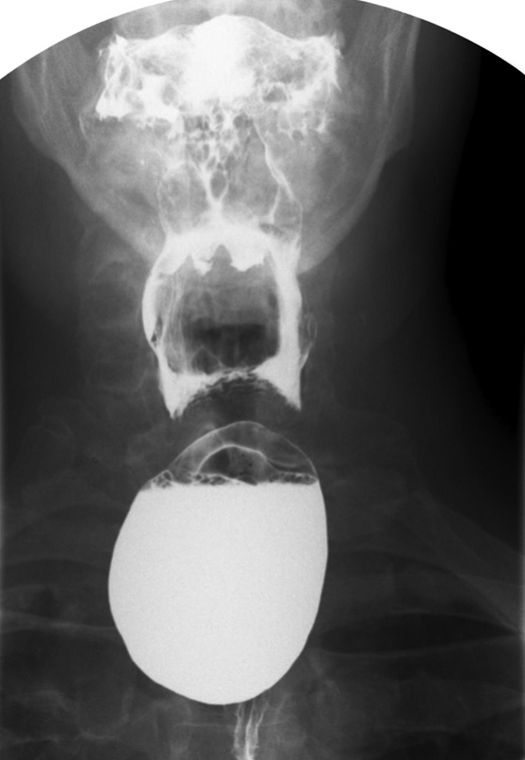
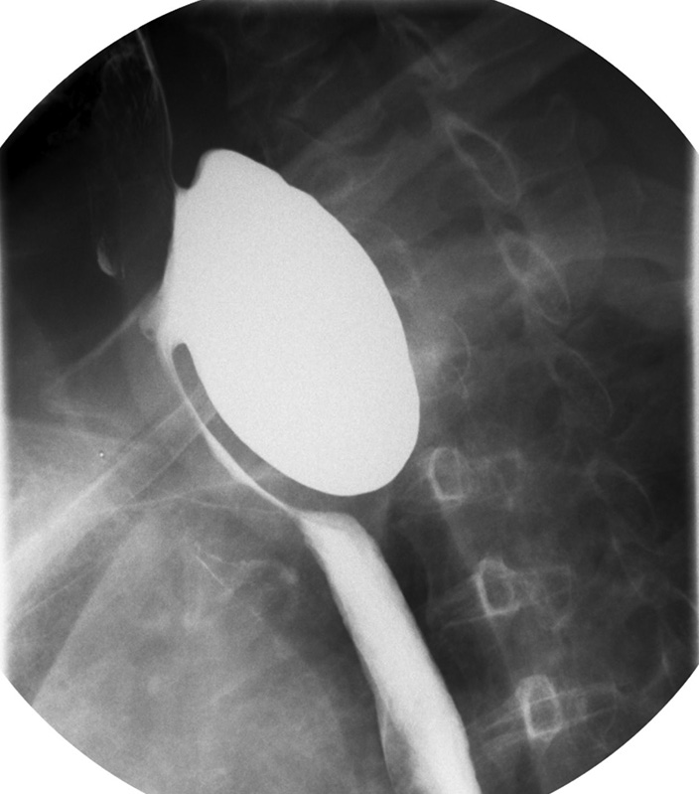

Slide 4
HASTANIN HİKAYESİNE VE RADYOLOJİK BULGULARINA GÖRE ASAĞIDAKİLERDEN HANGİSİ EN OLASI TANIDIR?
A- ÖZAFAGİAL WEB
B-KİLLİAN JAMİESSAN DİVERTİKÜLÜ
C-MECKEL DİVERTİKÜLÜ
D- TRAKSİYON DİVERTİKÜLÜ
E- ZENKER DİVERTİKÜLÜ

Slide 5
ZENKER DİVERTİKÜLÜ
Hipofarinks mukozasının posteriorunun
yaygın olmayan herniasyonudur.
İnferior konstrüktör faringeal kas ile krikofarinks kasları arasında kalan killian üçgeni denilen güçsüz bölgede oluşur.

Slide 6
Patogenezi net değildir.
Üst özafagial sfinkterin yetersiz açılması sonucu
olarak oluşan artmış hipofarinks basıncı ile ilişkilidir.
Disfaji, öksürük, halitozis, regürjitasyon gibi semptomlar
oluşturur
Komplikasyon olarak ise aspirasyon pnömonisi ve daha
az sıklıkta da kanama ve fistülizasyon görülebilir
Semptomatik olan büyük divertiküller açık veya
endoskopik cerrahi onarım gerektirebilir

Slide 7
ÖZAFAGİAL WEB
Tipik olarak özafagus lümenine doğru olan ince,
ekzantirik mukozal projeksiyonlar
şeklindedir.
Genellikle proksimal özafagusun anterior duvarından
kaynaklanır.
İdiyopatik, konjenital veya inflamatuar olaylara bağlı
olarak ortaya çıkmış olabilirler.
Sıklıkla asemptomatiktirler ama hasta disfaji ile de
gelebilir.
Özafagogramdaki klasik görüntüsü raf benzeri dolum
defektidir.

Slide 8
KİLLİAN JAMİESON DİVERTİKÜLÜ
Üst servikal özafagustan kaynaklanır.
Protrüzyonlar anterolateral özafagustan
krikofaringeal kasların inferioruna dogrudur.
Disfaji, öksürük ve aspirasyona neden olabilir.

Slide 9
MECKEL DİVERTİKÜLÜ
Konjenitaldir.
İleal bir çıkıntıdır. Özafagusla ilişkilisizdir.
2ler kuralı ile tanımlanır;
Divertikül ileoçekal valvin 2feet uzağındadır
2 yaşından önce kendini gösterir
Populasyonun %2 sinde görülür
Meckel divertikülü inflame olabilir, gastrointestinal
kanamaya, barsak obstrüksiyonuna neden olabilir.

Slide 10
TRAKSİYON DİVERTİKÜLÜ
Özafagus yakınındaki inflamatuar
değişikliklerin özafagusu çekmesi
sonucu gelişir.
Komşu mediastinal, hiler ve pulmoner
patolojiler dolayısı ile midtorasik
özafagusta daha yaygındır.
Disfaji ve regürjitasyon oluşturabilir.

Slide 11
 | LOKALİZASYON | KLİNİK
ÖZAFAGİAL WEB | ÜST ÖZAFAGUS | Lümen içine ince ekzantrik mukoza çıkıntısı, raf benzeri dolum defekti, Sıklıkla asemptomatik, öksürük yapabilir.
KİLLİAN-JAMİESON DİVERTİKÜLÜ | SERVİKAL ÖZAFAGUS | Öksürük,disfaji ve aspirasyona neden olabilir
MECKEL DİVERTİKÜLÜ | İLEUM | Akut inflamasyon gelişebilir. GİS kanaması veya tıkanıklığı oluşabilir.
TRAKSİYON DİVERTİKÜLÜ | MİDTORASİK ÖZAFAGUS | Disfaji ve regürjitasyon
ZENKER DİVERTİKÜLÜ | HİPOFARİNKS | Disfaji, öksürük ve regürjitasyon

